Slide 1
アップデート

Slide 2
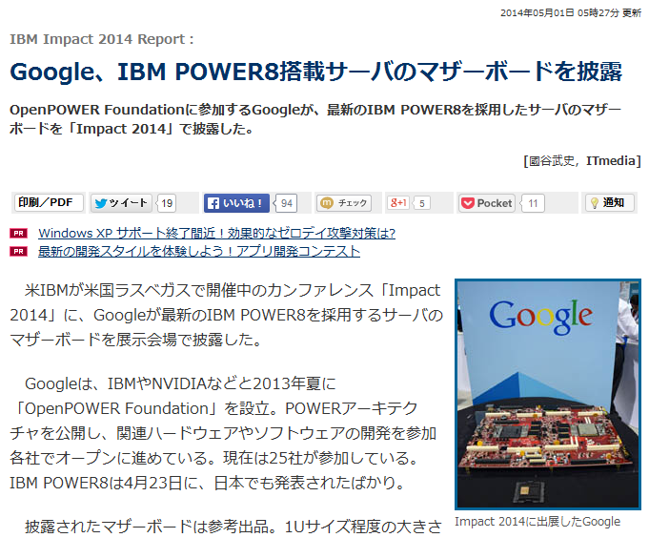
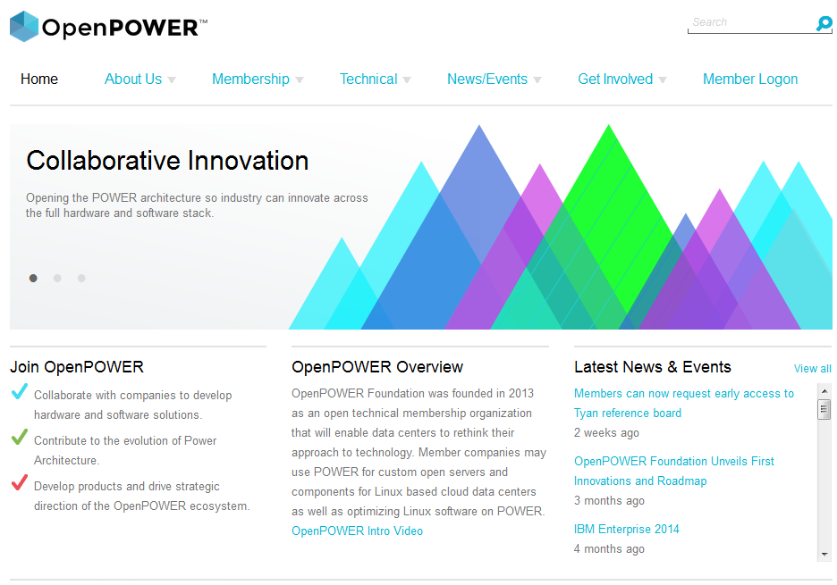
OpenPOWER

Slide 3
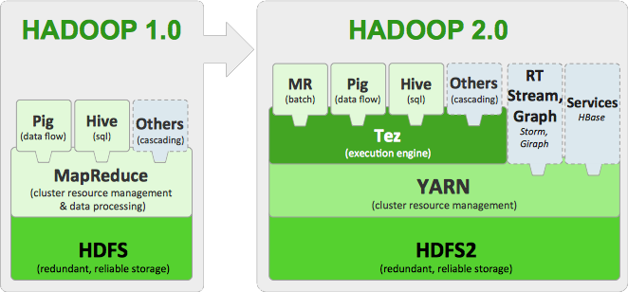
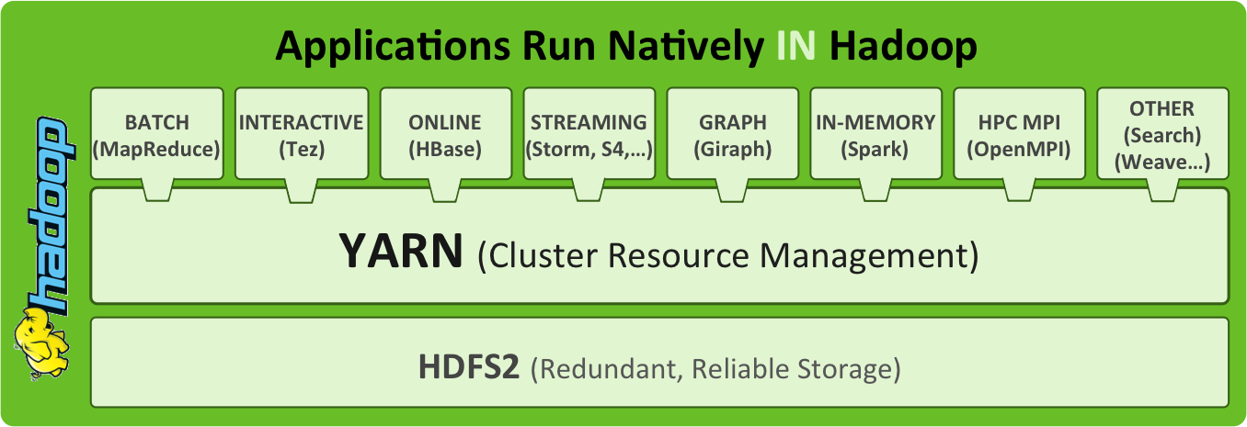
Hadoop2
http://hortonworks.com/blog/apache-hadoop-2-is-ga/

Slide 4

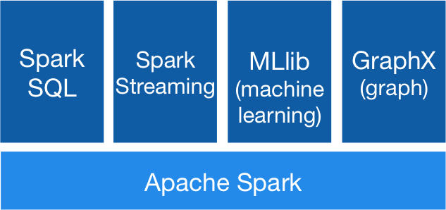
Apache Spark
Hadoopが苦手とする低レイテンシのアプリケーションや機械学習、グラフアルゴリズムなどで使う繰り返しの計算処理を高速に処理
インメモリで処理できるようデータを追跡し、ディスクアクセスを排除することにより高速処理を実現
SparkジョブはHadoopジョブに比べて1/2から1/10のコード量で最大で100倍もの速度で実行
SQL
Streaming
Machine Learning
Graph
https://spark.apache.org/

Slide 5
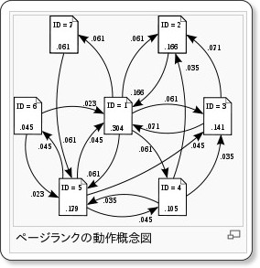
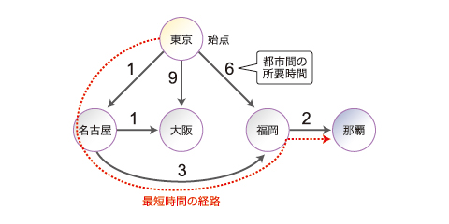
グラフ処理
検索エンジンの
ページランク
Single Source Shortest Path (SSSP)
＝最短経路問題
http://www.atmarkit.co.jp/ait/articles/1203/22/news165.html

Slide 6
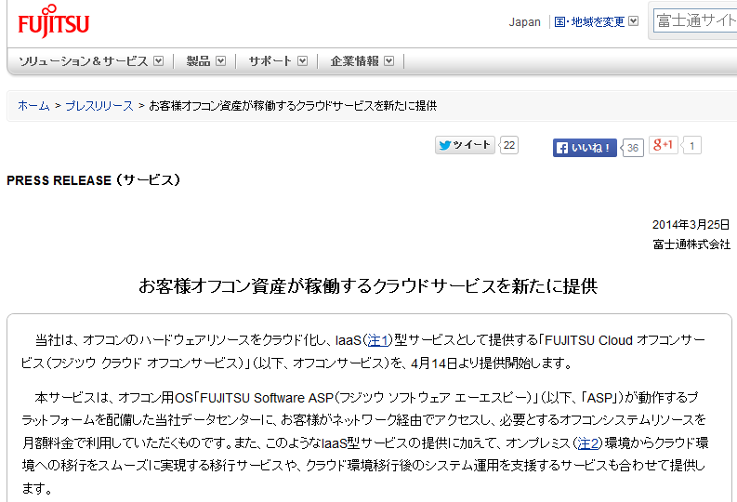
オフコンIaaS

Slide 7
人工知能
ルールベース
既存の知識を大量にルール化し、それをベースに推論することで結論を出す。
例) エキスパートシステムなど
統計・確率
大量のデータをコンピュータに読み込ませ、統計・確率的なアプローチで結論を導く。基本的なアルゴリズムを人間が作り、自動学習させる。
例) Web検索、自動翻訳など
ニューラル
ネットワーク
人間の脳神経細胞(ニューロン)をモデル化してシミュレートし、情報を付加した大量のデータを与えて自動学習させる。
ディープ
ラーニング
ニューラルネットワークの一種で、学習時に人間が介在せず、コンピュータに白紙の状態から独習させる。

Slide 8
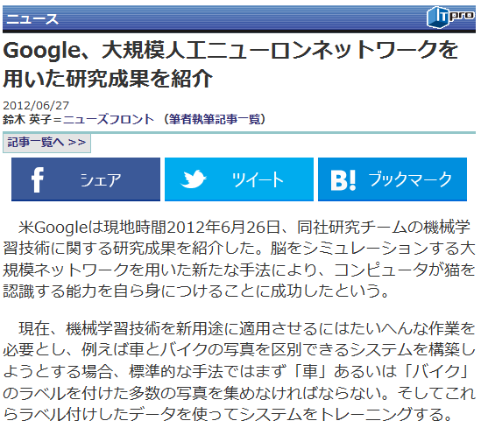
ディープラーニングの成果

Slide 9
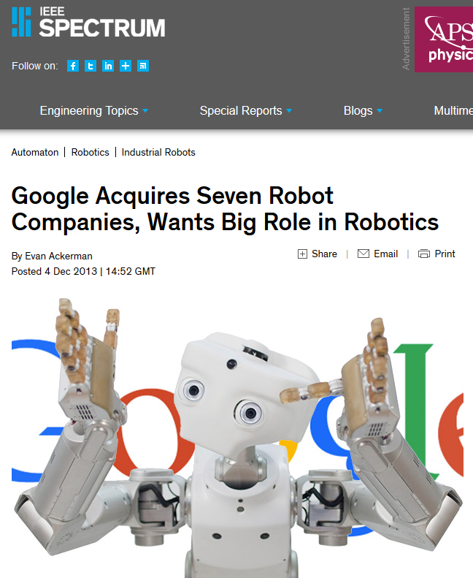
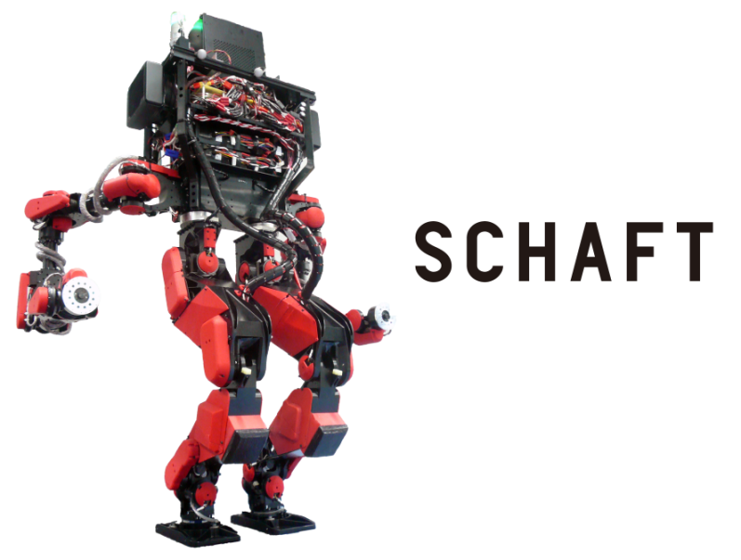
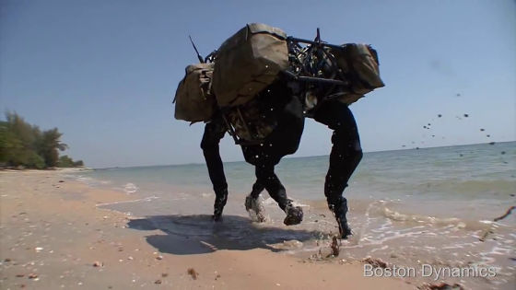
Googleがロボット企業8社を買収

Slide 10
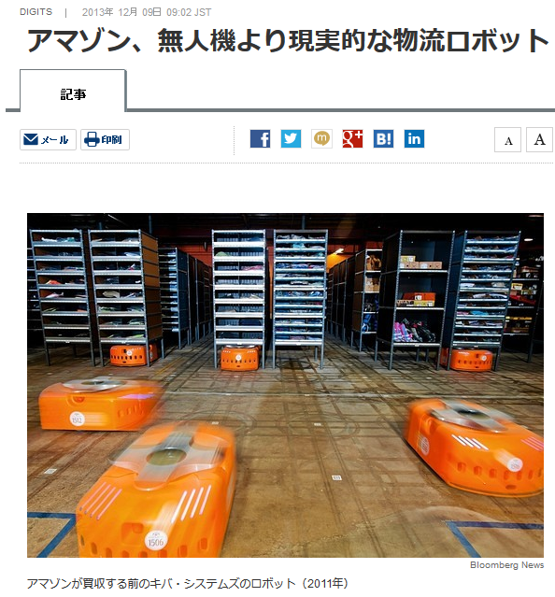
Amazonの物流ロボット
http://jp.wsj.com/article/SB10001424052702304468904579246763367904406.html

Slide 11
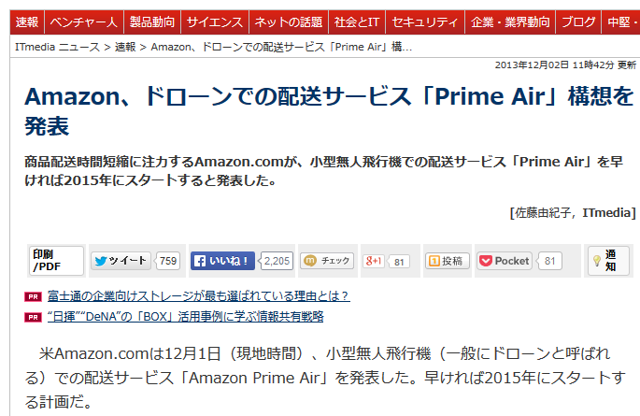
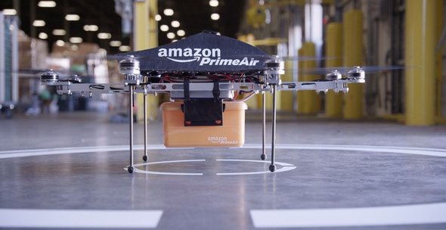
Amazonのドローン

Slide 12
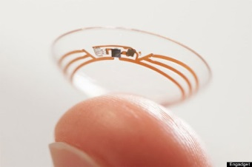
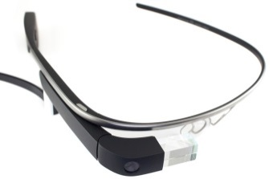
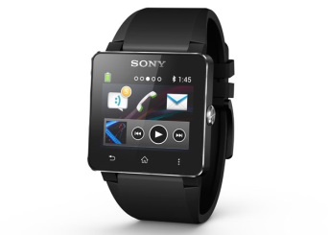
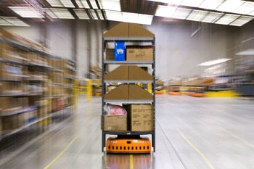
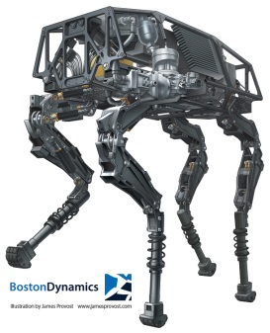
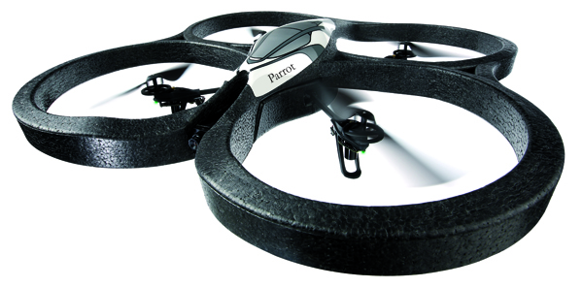
バーチャルとリアルの接点
ラストワンフィート
クラウド
バーチャル
Wearable
Robotics

Slide 13
IoTは感覚器、クラウドは頭脳、ロボットは手足
クラウド (頭脳)
IoT (センサーからの情報)
ビッグデータ
BI
ロボット (リアルへの働きかけ)
人工知能

Slide 14
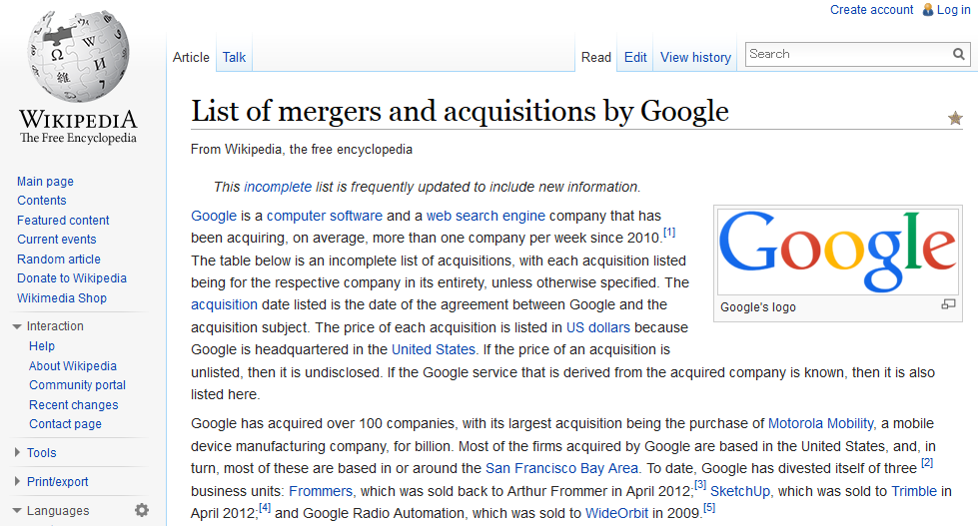
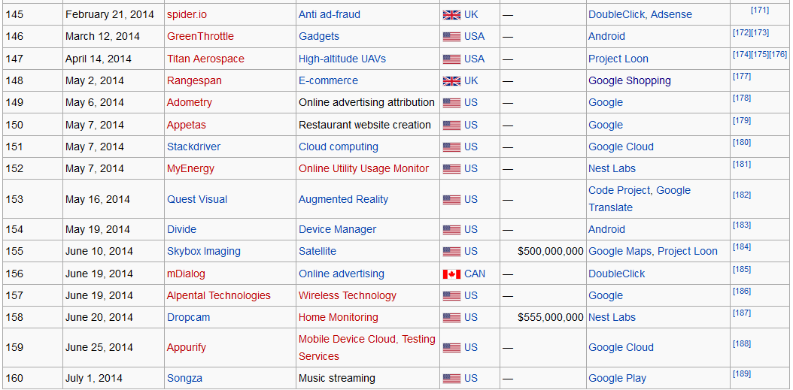
Googleが買収した企業のリスト

